Slide 1
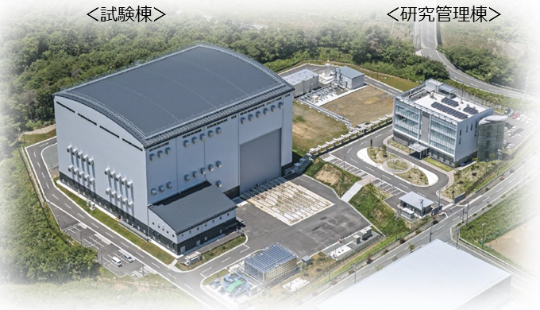
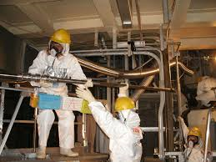
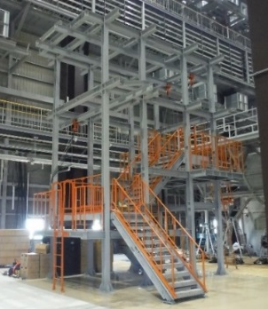
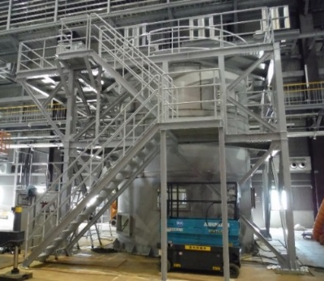
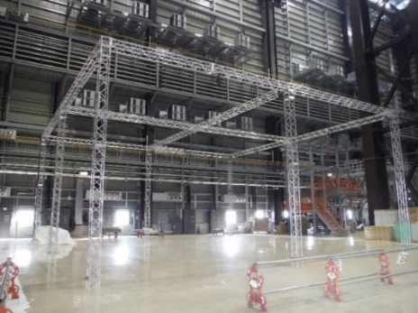
要素試験エリア
バーチャルリアリティシステム
建屋内の作業環境を実物大で再現
現場作業
フィードバック
確実な作業の実施
ＶＲシステム
安全・確実
効率的な作業実施
実証試験
モックアップ階段
水槽
モーションキャプチャ
事前検証・事前訓練

